Slide 1
Úmrtí člena rodiny
Situace ztráty člena rodiny

Slide 2
Malé Julii byly tři roky, čtyři měsíce a sedmnáct dní, když jí tragicky zahynul otec.
"Od začátku jsem jí popravdě říkala, že tatínka už nikdy neuvidíme,"
vzpomíná dva roky po nešťastné události její matka Lada Jirásková.
"Kloním se k co největší otevřenosti," říká dětská psycholožka Iva Jungwirthová. Její kolegyně Alena Vávrová dodává: "Dospělí by určitě neměli sahat po lžích nebo zavádějících výrazech." Stejný názor propagoval i nedávno zesnulý nestor dětské psychologie Zdeněk Matějček.

Slide 3
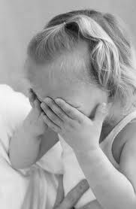
Na téma umírání a smrt by měli rodiče s dětmi komunikovat pravdivě už od útlého věku
vhodným jazykem a s využitím slov, které potomek zná, přičemž je možné vypomoci si třeba mrtvým zvířetem či uhynulou květinou.
Nikdy se dětem nesmí říkat, že zesnulý někam odjel, stejně tak by se nemělo používat sloveso spát, které je velice zavádějící.
"Dítě čeká, že se mrtvý probudí," vysvětluje psycholožka Jungwirthová. Navíc by se mohlo bát chodit do postele.

Slide 4
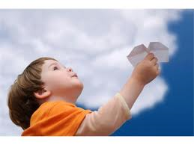
"Mému dvouletému vnoučkovi maminka vysvětlila smrt prababičky povídáním, v němž se z ní stala hvězdička na nebi, která jim večer svítí na cestu,"
"Takhle malé dítě to bere ještě jako normální koloběh života. Nepochopil to dodnes tak, jak to chápeme my. Ale žije s tím. Naučili jsme se s tím žít přes tu pravdu," svěřuje se žena, které rodiče před lety zatajili, že zemřela babička. Dodnes to cítí jako křivdu.

Slide 5
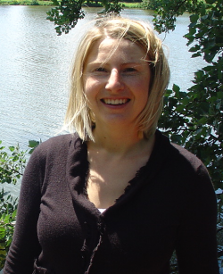
"Porozumění smrti a jejímu místu v životě se u dětí vyvíjí v závislosti na jejich úrovni myšlení, prožívání a na tom, jaký světonázor, systém víry a celkový pohled na svět jim jako rodiče předáváme,"
objasňuje psycholožka Alena Vávrová.

Slide 6
Zhruba do dvou let děti smrt nevnímají nijak, berou ji jako každou momentální nepřítomnost blízké osoby.
"Musíme si koupit novou babičku a dát do ní baterky,"
Už tříleté děti však z reakcí okolí vnímají, že se děje něco vážného a smutného.
"Nemluvte na mě, stýská se mi po babičce."
Smrt si přitom představuje abstraktně a typicky pro tento věk: šlápnul na ni obrovský vlk.
Zapojení fantazie a pohádkových bytostí (smrtka s kosou) je typické zejména pro předškoláky, kteří pomalu začínají chápat, že smrt je nezvratná. Zároveň se v tomto věku mohou často trápit mylnou domněnkou, že dotyčný zemřel kvůli nim.

Slide 7
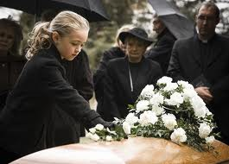
Definitivní chápání umírání se posléze postupně vyvíjí až do devíti, deseti let, kdy člověk přijme konec života coby nevyhnutelnou záležitost i u sebe sama.
A právě v tomto věku přišla Lucie Procházková naráz o oba rodiče a příbuzní s ní jednali, jako by neexistovala. Bylo to to nejhorší, co mohli v tragických dnech udělat.
"Já chápala a cítila mnohé. Tu jejich nejistotu, ty jejich pohledy,"
Před dětmi by se rovněž neměly odstraňovat důkazy o existenci zemřelých, mělo by se na ně naopak hodně vzpomínat. "Třeba fotografie jsou kouzelným pomocníkem," říká žena. Přirozené je také nosit květiny a svíčky na hrob.

Slide 8
"Smrt manžela, otce, matky i dítěte je tématem, které bylo a je v dnešní společnosti a zejména při výchově dětí tabu," říká Jaroslava Paštiková. A když je smrt v rodině tabu u dospělých, zůstane tomu tak podle psychologů i u dětí.
video

Slide 9
POMOCI MŮŽE KNIHA
Pro děti …
Pro dospělé …
Když dinosaurům někdo umře
Jak se rodí bráškové
Neplač, muchomůrko.
Usnula jsem
Myši patří do nebe
Bratři Lví srdce.
Krizové situace v rodině očima dítěte
Rodiče určují hranice.
esej Umírání pro začátečníky
Drž tátu za ruku
Život střídá smrt
Od začátku do konce

Slide 10
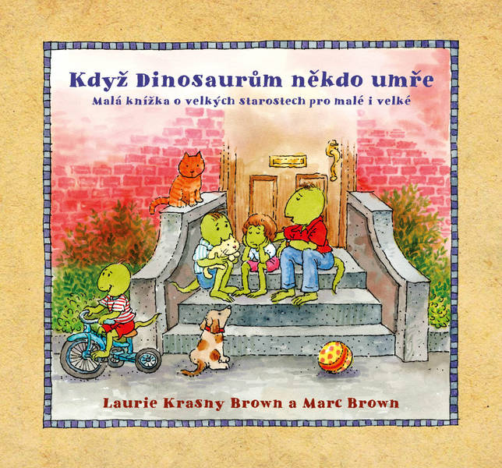
video
Knížka se nenásilně dotýká všech zásadních problémů, na které nejen děti, ale i my dospělí v této tabuizované oblasti narážíme a neumíme je řešit.

Slide 11
Smrti já se vůbec nebojím. Akorát mě štve, že je to nafurt.
Jiří Sovák
Děkujeme za Vaši pozornost při tomto tématu a věříme, že vždy budete mít dost sil na řešení těžké situace.
Káťa a Jiřina

